Slide 1

PHÒNG GIÁO DỤC VÀ ĐÀO TẠO QUẬN LONG BIÊN
TRƯỜNG TIỂU HỌC ÁI MỘ A
Bài giảng trực tuyến lớp 3
Môn: Luyện từ và câu
Bài : Nhân hoá. Ôn tập cách đặt và trả lời câu hỏi Để làm gì? Dấu chấm, chấm hỏi, chấm than
Giáo viên: Nguyễn Thị Thu Lan

Slide 2
Thứ năm ngày 31 tháng 3 năm 2022
LUYỆN TỪ VÀ CÂU
Nhân hóa. Ôn tập cách đặt và trả lời câu hỏi “Để làm gì?”.
Dấu chấm, chấm hỏi, chấm than.

Slide 3
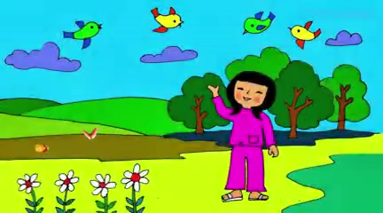

Slide 4
KHỞI ĐỘNG
Trong lời bài hát trên những con vật nào được nhân hóa ?
Có con chim vành khuyên nhỏ. Dáng trông thật ngoan ngoãn quá. Gọi dạ, bảo vâng, lễ phép ngoan nhất nhà. Chim gặp bác chào mào, chào bác. Chim gặp cô sơn ca, chào cô. Chim gặp anh chích choè, chào anh. Chim gặp chị sáo nâu, chào chị. Có con chim vành khuyên nhỏ, sắc lông mượt như tơ óng, gọn gàng đẹp xinh cũng giống như chúng mình.

Slide 5
KHỞI ĐỘNG
Các em đã được học những cách nhân hóa nào?
3 cách:
+ Dùng từ gọi người để gọi sự vật.
+ Dùng từ tả hoạt động, đặc điểm của người để tả sự vật.
+ Nói với sự vật thân mật như nói với người .

Slide 6
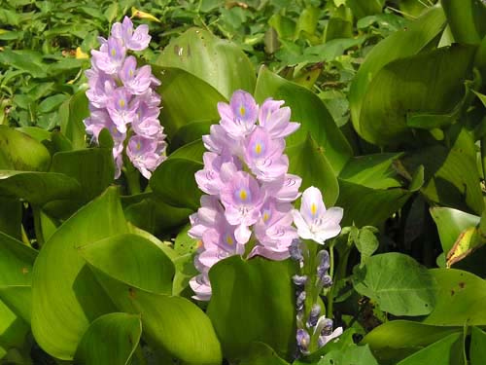
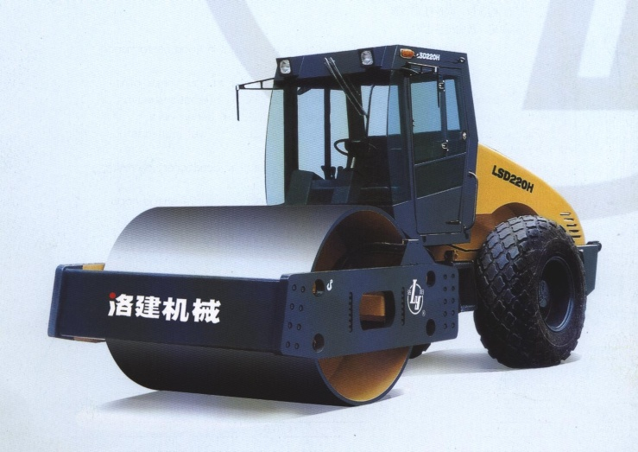
Bài 1: Trong những câu thơ sau, cây cối và sự vật tự xưng là gì ? Cách xưng hô ấy có tác dụng gì ?
THẢO LUẬN NHÓM
Tôi là bèo lục bình
Bứt khỏi sình đi dạo
Dong mây trắng làm buồm
Mượn trăng non làm giáo
Nguyễn Ngọc Oánh
Tớ là chiếc xe lu
Người tớ to lù lù
Con đường nào mới đắp
Tớ lăn bằng tăm tắp.
Trần Nguyên Đào

Slide 7
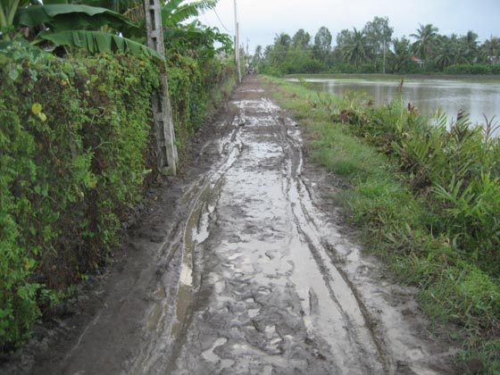
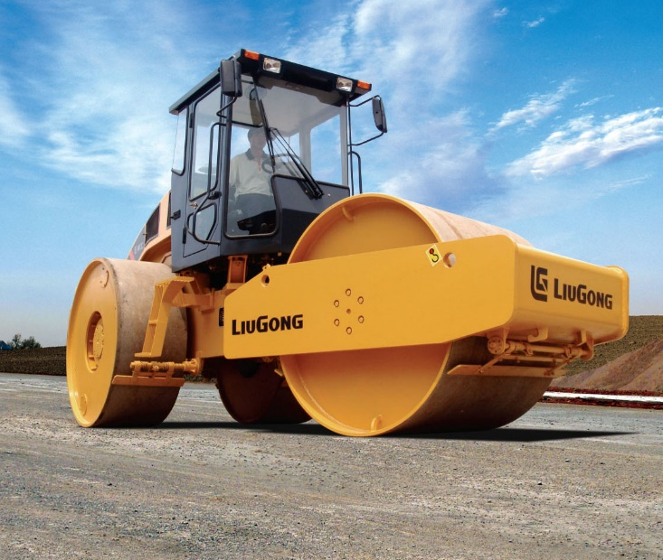
Bèo lục bình: Là một loại bèo tây, còn được gọi là bèo Nhật Bản, có cuống lá phồng lên thành phao nổi, hoa màu tím hồng, mọc thành chùm ở ngọn.
Sình: bùn lầy
Xe lu: là xe lăn đường sử dụng để đầm nén đất và vật liệu làm đường.

Slide 8

Bài 1: Trong những câu thơ sau, cây cối và sự vật tự xưng là gì ? Cách xưng hô ấy có tác dụng gì ?
Tôi là bèo lục bình
Bứt khỏi sình đi dạo
Dong mây trắng làm buồm
Mượn trăng non làm giáo.
Nguyễn Ngọc Oánh
Bèo lục bình
tự xưng là Tôi
Tớ là chiếc xe lu
Người tớ to lù lù
Con đường nào mới đắp
Tớ lăn bằng tăm tắp.
Trần Nguyên Đào
Chiếc xe lu tự xưng là Tớ
Cách xưng hô ấy có tác dụng làm cho ta có cảm giác bèo lục bình và xe lu giống như một người bạn gần gũi đang nói chuyện cùng với chúng ta.

Slide 9
KẾT LUẬN: Khi cây cối, con vật, sự vật tự xưng bằng các từ ngữ tự xưng của con người như tôi, tớ, mình… là một cách nhân hóa.
Khi đó chúng ta thấy cây cối, con vật, sự vật trở nên gần gũi, thân thiết với con người như bạn bè.

Slide 10
THẢO LUẬN NHÓM ĐÔI
Bài 2: Tìm bộ phận câu trả lời cho câu hỏi “Để làm gì ?”
a) Con phải đến bác thợ rèn để xem lại bộ móng.
b) Cả một vùng sông Hồng nô nức làm lễ, mở hội để tưởng nhớ ông.
c) Ngày mai, muông thú trong rừng mở hội thi chạy để chọn con vật nhanh nhất.

Slide 11
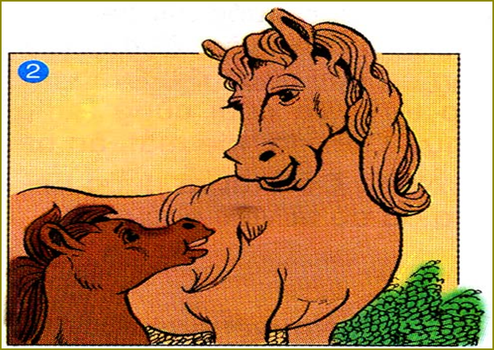
Bài 2: Tìm bộ phận câu trả lời cho câu hỏi “ Để làm gì ?”
Con phải đến bác thợ rèn để xem lại bộ móng.

Slide 12
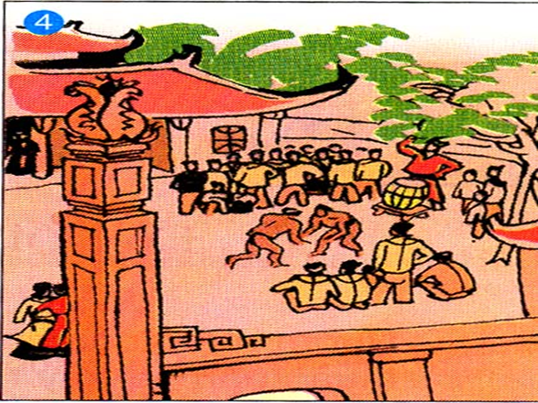
b) Cả một vùng sông Hồng nô nức làm lễ, mở hội để tưởng nhớ ông.

Slide 13
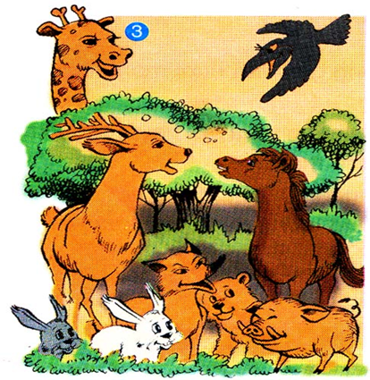
c) Ngày mai, muông thú trong rừng mở hội thi chạy để chọn con vật nhanh nhất.
.

Slide 14
Câu | Bộ phận trả lời câu hỏi Để làm gì?
a) Con phải đến bác thợ rèn để xem lại bộ móng.
b) Cả một vùng sông Hồng nô nức làm lễ, mở hội để tưởng nhớ ông.
c) Ngày mai, muông thú trong rừng mở hội thi chạy để chọn con vật nhanh nhất.
để xem lại bộ móng
để tưởng nhớ ông
để chọn con vật
nhanh nhất

Slide 15
Bài 2: Tìm bộ phận câu trả lời cho câu hỏi “ Để làm gì ?”
a) Con phải đến bác thợ rèn để xem lại bộ móng.
b) Cả một vùng sông Hồng nô nức làm lễ, mở hội để tưởng nhớ ông.
c) Ngày mai, muông thú trong rừng mở hội thi chạy để chọn con vật nhanh nhất.
Bộ phận đứng sau từ để chính là bộ phận câu trả lời cho câu hỏi Để làm gì?
Bộ phận trả lời cho câu hỏi Để làm gì? có tác dụng chỉ mục đích của sự việc xảy ra trong câu.

Slide 16
Ví dụ : Để làm bố mẹ vui lòng ,em cố gắng học giỏi.
1. Bộ phận trả lời câu hỏi: Để làm gì ? Là bộ phận nào ?
Là bộ phận để bố mẹ vui lòng.
2. Đứng ở vị trí nào trong câu ?
Đứng đầu câu
Bộ phận trả lời câu hỏi: Để làm gì?
Có thể đứng đầu câu hoặc cuối câu

Slide 17
Bộ phận trả lời cho câu hỏi Để làm gì?
Chỉ mục đích
Bắt đầu bằng từ “để”
Thường đứng ở cuối câu hoặc đầu câu (có dấu phẩy)

Slide 18
EM THỰC HIỆN NHÉ
Bài 3: Em chọn dấu chấm, dấu chấm hỏi hay dấu chấm than để điền vào từng ô trống trong truyện vui sau ?
Nhìn bài của bạn
Phong đi học về Thấy em rất vui , mẹ hỏi :
- Hôm nay con được điểm tốt à
- Vâng Con được khen nhưng đó là nhờ con nhìn bạn Long Nếu không bắt chước bạn ấy thì chắc con không được thầy khen như thế .
Mẹ ngạc nhiên :
- Sao con nhìn bài của bạn
- Nhưng thầy giáo có cấm nhìn bạn tập đâu ! Chúng con thi thể dục ấy mà !

Slide 19
Nhìn bài của bạn
Phong đi học về Thấy em rất vui , mẹ hỏi :
- Hôm nay con được điểm tốt à
- Vâng Con được khen nhưng đó là nhờ con nhìn bạn Long Nếu không bắt chước bạn ấy thì chắc con không được thầy khen như thế .
Mẹ ngạc nhiên :
- Sao con nhìn bài của bạn
- Nhưng thầy giáo có cấm nhìn bạn tập đâu ! Chúng con thi thể dục ấy mà !
.
?
!
.
?

Slide 20
Kết luận: Khi chọn và sử dụng dấu câu, em cần căn cứ vào nội dung câu cụ thể để điền dấu câu cho chính xác.
.
Câu kể lại sự việc
?
Câu nhằm để hỏi
Câu bộc lộ cảm xúc, lời đáp
!

Slide 21
CÂU 1
Em hãy đặt 1 câu có sử dụng phép nhân hóa?

Slide 22
CÂU 2
Khi đặt một câu hỏi, cuối câu em sử dụng dấu câu gì?
Dấu chấm
Dấu chấm than
Dấu chấm hỏi

Slide 23
CÂU 3
Em hãy chọn câu trả lời thích hợp cho câu hỏi sau đây:
Em học bài chăm chỉ để làm gì?
Để đạt kết quả cao trong học tập.
Để được đi chơi.
Để có sức khỏe thật tốt.

Slide 24
CÂU 4
Khi kết thúc câu kể,em sử dụng dấu câu gì?
Dấu chấm
Dấu chấm hỏi
Dấu chấm than

Slide 25
CÂU 5
Những sự vật nào sau đây được nhân hóa:
Cây hoa mai
Ông mặt trời
Con bướm vàng

Slide 26
CÂU 6
Câu nào đã đặt dấu câu đúng trong những câu sau đây:
Bạn đang làm gì vậy?
Bạn lan đang học bài?
Hôm nay bạn Lan có đi học không.

Slide 27
Trò chơi :
Đảo chữ đoán nghĩa.
Câu 1 :
Sắp xếp các từ ngữ sau thành câu có nghĩa:
ban mai
thiu thiu
dưới ánh nắng
đang
chú Mèo
ngủ
Dưới ánh nắng ban mai, chú Mèo đang thiu thiu ngủ.

Slide 28
Trò chơi :
Đảo chữ đoán nghĩa.
Câu 2 :
Sắp xếp các từ ngữ sau thành câu có nghĩa :
học tập
vui lòng
ba mẹ
em
thật giỏi
để
Em học tập thật giỏi để vui lòng ba mẹ.

Slide 29


Slide 30
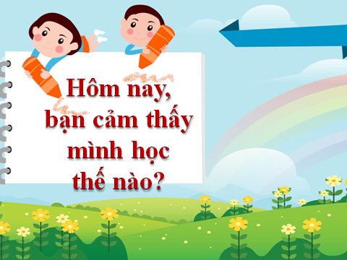

Slide 31

CÁM ƠN QUÝ THẦY CÔ VÀ CÁC EM HỌC SINH

